Slide 1
Técnico em Informática
Motivacionais:
Programar é ter a coragem de experimentar e a humildade de recomeçar.
O importante não é saber tudo, mas saber onde procurar.
Seja paciente com o progresso e confie no processo.
Erros fazem parte do aprendizado.
Prof. Daniel Mesquita danielme17@gmail.com

Slide 2

Recapitulando
O que são atributos em HTML? Pode dar exemplos de alguns atributos comuns?

Slide 3
Recapitulando
Alguns atributos comuns:
href
src
alt
class
id
style

Slide 4
Recapitulando
Exemplos de atributos comuns:
href (nas tags <a>):
Define o destino de um link.
Exemplo: <a href="https://www.exemplo.com">Link</a>
src (nas tags <img>, <script>, <iframe>):
Especifica o caminho para o arquivo de mídia ou script.
Exemplo: <img src="imagem.jpg" alt="Descrição da imagem">
alt (nas tags <img>):
Fornece uma descrição alternativa para imagens.
Exemplo: <img src="logo.png" alt="Logo da empresa">

Slide 5
Recapitulando
Exemplos de atributos comuns:
class
Atribui uma ou mais classes CSS a um elemento para estilização.
Exemplo: <div class="container">Conteúdo</div>
id
Fornece um identificador único para o elemento, usado para aplicar estilos ou referenciá-lo em scripts.
Exemplo: <h1 id="titulo-principal">Título</h1>
style
Aplica estilos diretamente a um elemento (embora seja recomendado usar CSS separado).
Exemplo: <p style="color: blue;">Texto em azul</p>

Slide 6
Recapitulando
Qual a diferença entre classes e ids? Quando devemos utilizar cada um?

Slide 7
Recapitulando
Qual a diferença entre classes e ids? Quando devemos utilizar cada um?
As classes são usadas para aplicar estilos a vários elementos ao mesmo tempo. Elas podem ser reutilizadas em diferentes partes da página, ou seja, vários elementos podem compartilhar a mesma classe.
Os IDs são identificadores únicos usados para aplicar estilos a um único elemento específico na página. Cada elemento pode ter apenas um ID, e o ID deve ser exclusivo na página (não deve ser repetido).

Slide 8
Recapitulando
O que são seletores em CSS e como eles funcionam? Pode dar exemplos de seletores básicos?

Slide 9
Recapitulando
O que são seletores em CSS e como eles funcionam? Pode dar exemplos de seletores básicos?
Seletor de elemento (ou tag)
Seletor de classe
Seletor de ID

Slide 10
Recapitulando
Seletor universal
* {
margin :0;
}
Seletor de descendente
div p {
color: red;
}

Slide 11
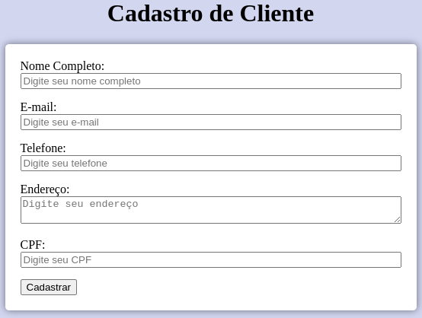
Vamos praticar?
06 – CSS + HTML + FORM
Cadastro de Cliente:
Campos: Nome, E-mail, Telefone, Endereço, CPF.
Explicação: Usar diferentes tipos de input como texto, e-mail e número, além de campos como textarea para endereço

Slide 12
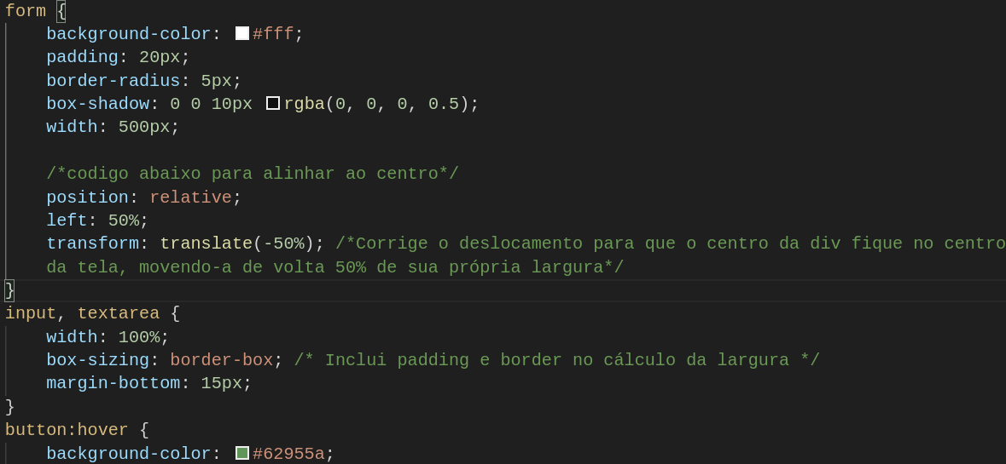

Slide 13
JavaScript
É uma linguagem de programação que permite você criar conteúdo que se atualiza dinamicamente, controlar múltimídias, imagens animadas, é maravilhoso o que você pode efetuar com algumas linhas de código JavaScript.
Diferente do PHP, JavaScript é executado na maquina do usuário (client-side)
<script>
alert( ‘ Meu primeiro pop-up!!! :-) ’ );
</script>

Slide 14
JavaScript
Variável?

Slide 15
JavaScript
Variáveis
Em JavaScript podemos declarar variáveis de duas formas atualmente, com let ou var, sendo let a forma recomendada. let permite declarar variáveis que existem apenas no escopo no qual desejamos utilizá-las. Esse comportamento é diferente quando utilizamos var, que cria variáveis globais e que podem ser acessadas em qualquer local no arquivo ou função onde foram declaradas.

Slide 16
JavaScript
let tipoNumero = 42;
let tipoString0 = “1234”;
let tipoString1 = 'Texto entre aspas simples';
let tipoString2 = "Texto entre aspas duplas";
let tipoNull = null;
let tipoUndefined = undefined;
let tipoObject = { nome : 'Bob Esponja', idade : 42 };
let tipoBoolean = true;
let tipoArray = [ "Chaves", "Kiko", "Chiquinha" ]

Slide 17
JavaScript
O que é o if/else?
É uma estrutura de controle que permite que seu programa tome decisões com base em condições.
Funciona assim:
Se uma condição for verdadeira (if), execute um bloco de código.
Senão (else), execute outro bloco de código.

Slide 18

Vamos praticar?
03 - JS IF
Crie uma variável numérica e verifique se a mesma é maior ou menor que 18 exibindo uma pop-up com essa informação.

Slide 19
Vamos praticar?
03 - JS IF
Exiba uma pop-up de acordo com a nota:
Excelente se maior que 9
Bom se maior ou igual a 7
Ok se maior ou igual a 5
Reprovado se menor que 5

Slide 20
JavaScript
Comando de repetição
Comando de repetição for é usado quando queremos que um trecho de código seja executado mais de uma vez.
for (let contador = 0; contador < 5; contador++)
{
alert(‘ testando laço repetitivo for pela ‘ + contador + ‘ vez.’);
}

Slide 21
Vamos praticar?
03 - JS repeticao for
Implemente esse código inversamente, começando do 5 e terminando no 1
for (let contador = 0; contador < 5; contador++)
{
alert(‘ testando laço repetitivo for pela ‘ + contador + ‘ vez.’);
}

Slide 22
JavaScript
Função?

Slide 23
JavaScript
Funções em Javascript
A definição da função (também chamada de declaração de função) consiste no uso da palavra chave function, seguida por:
Nome da Função.
Lista de argumentos para a função, entre parênteses e separados por vírgulas.
Declarações JavaScript que definem a função, entre chaves { }.
<script>
function minhaFuncao(parametto) {
alert(parametro);
}
</script>

Slide 24
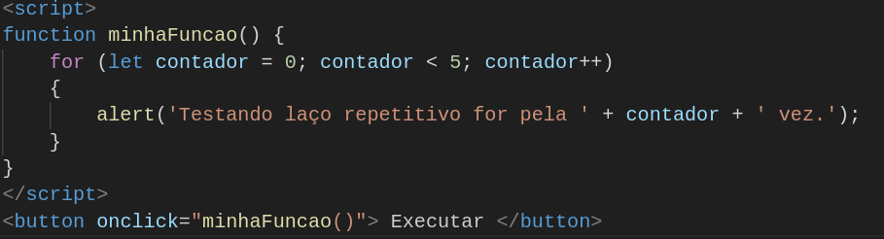
Vamos praticar?
04 - JS function

Slide 25
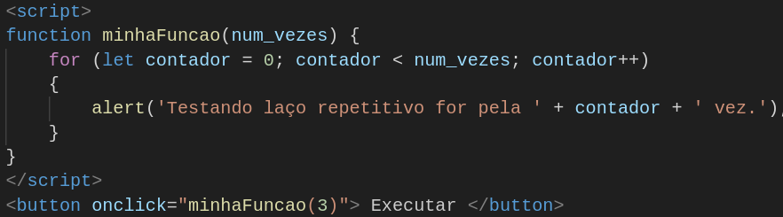
Vamos praticar?
05 - JS parametros
Desafio, modifique a função acima para iniciar do 1 ao inves do 0

Slide 26
JavaScript
Manipulando elementos HTML com javascript
Assim como o CSS, o Javascript também interage com os elementos da página, para isso utiliza APIs em conjunto com os atributos dos elementos para busca-los
document.getElementById("id_do_elemento");

Slide 27
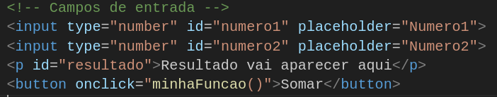
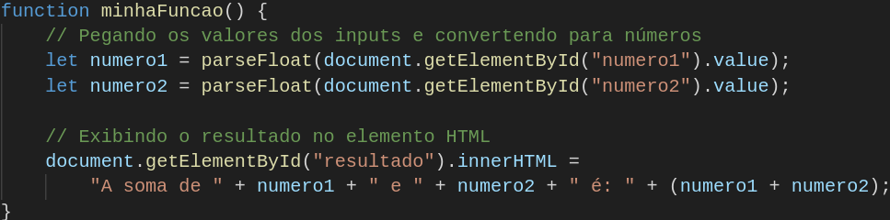
Vamos praticar?
06 - JS interage

Slide 28
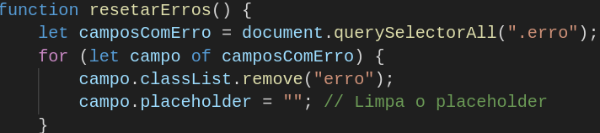
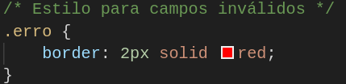
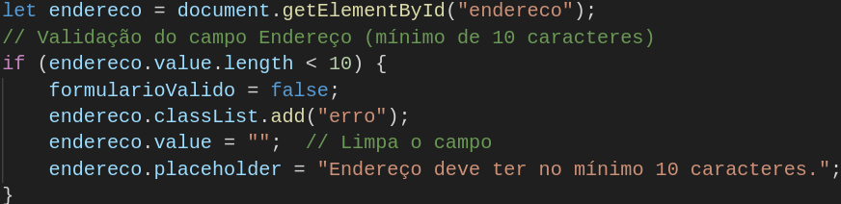
Vamos praticar?
07 – validação JS
Definir uma função JavaScript que valida o formulario do exercicio 01
Validar o conteúdo minimo e maximo dos campos
Validar e marcar informações obrigatórias

Slide 29
Boa noite!
Proxima aula finalemente entraremos no PHP,
Favor salvar o conteúdo de hoje pois vamos utilizar.

